Slide 1
Introducción a la programación
Clase 2 – Operaciones Lógicas y Control de Flujo.

Slide 2
Presentación
Profesor: Mauricio Cerizza – mauriciocerizza@gmail.com
Material de estudio: github.com/mauricioCerizza/Curso_Ingreso
Páginas útiles:
W3School: www.w3schools.com/js/
MDN Web Docs: www.developer.mozilla.org/es/docs/Web/JavaScript/Guide/
Nos comunicamos por SLACK: curso-ingreso.slack.com
Clases de repaso: Sábados (Ver cartelera)
Fecha Parcial: 09/08 18:30hs.
Fecha Recuperatorio: 14/08 18:30hs.

Slide 3


Slide 4

Tipos de datos en javascript
Javascript:
Tipado débil o dinámico: No es necesario declarar el tipo de las variables. También se puede almacenar distintos tipos en una misma variable.

Slide 5
Tipos de datos en Javascript
Tipo | Descripción | Ejemplo
Number | Valores numéricos. Enteros o flotantes. | 10
Boolean | Tipo lógico. Sólo puede tener dos valores: verdadero o falso. | true / false
String | Cadenas de caracteres. Texto. | “Hola Mundo”
Null | Vacío, no tiene valor. | null
Undefined | Aún no se le asignó un valor. No fue inicializada. | undefined
Notes:
Podemos pensar en una variable booleana como algo en donde se almacenan dos estados bien diferenciados:
• Blanco o Negro.
• Prendido o Apagado.
• Verdadero o Falso.
• Si o No.
Son tipos de datos primitivos y son INMUTABLES no pueden ser cambiados.

Slide 6
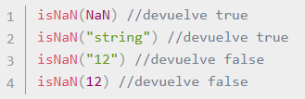
Valor NaN
El valor NaN (“Not-a-Number”) es un valor numérico especial, que representa “número ilegal o no representable”.
La asignación de NaN la realiza JavaScript automáticamente cuando se intentan realizar operaciones numéricas ilegales.
Se puede utilizar la función isNaN(valor) para evaluar si el valor NO es numérico. Devolverá true si NO es un número y false si lo es.
Notes:
isNaN intenta convertir el parámetro pasado a un número. Si el parámetro no se puede convertir, devuelve true; en caso contrario, devuelve false.

Slide 7
Operadores de comparación
Existen ciertos símbolos reservados del lenguaje que permiten hacer comparaciones entre dos valores.
Dan como resultado un valor de tipo boolean, es decir, verdadero o falso en función de si se cumple o no la condición.

Slide 8
Operadores de igualdad
Javascript tiene comparaciones estrictas y de conversión de tipos (abstractas).
Tipo Operación | Descripción
Comparación Estricta | Sólo es verdadera si los valores comparados son del mismo tipo y los contenidos coinciden.
Comparación Abstracta | Convierte a los valores comparados al mismo tipo previo a hacer la comparación.
Operador | Nombre | Ejemplo | Resultado
== | Igualdad | “2” == 2 | true
=== | Igualdad Estricta | “2” === 2 | false
!= | Desigualdad | “2” != 2 | false
!== | Desigualdad Estricta | “2” !== 2 | true
Notes:
Los operadores de igualdad estándar (== y !=) utilizan el Algoritmo de Comparación de Igualdad Abstracta para comparar dos operandos. Si los operandos son de tipos diferentes, intentará convertirlos al mismo tipo antes de hacer la comparación, por ejemplo, en la expresión 5 == '5', la cadena de la derecha se convierte a Number antes de realizar la comparación.
Los operadores de igualdad estricta (=== y !==) usan el Algoritmo de Comparación de Igualdad Estricta y están destinados a realizar comparaciones de igualdad en operandos del mismo tipo. Si los operandos son de tipos diferentes, el resultado siempre es false, entonces 5 !== '5'.
Utilice operadores de igualdad estrictos si los operandos deben ser de un tipo específico así como de valor o si el tipo exacto de los operandos es importante. De lo contrario, utilice los operadores de igualdad estándar, que le permiten comparar la identidad de dos operandos, incluso si no son del mismo tipo.
Cuando la conversión de tipo está involucrada en la comparación (es decir, comparación no estricta), JavaScript convierte los tipos String, Number, Boolean o Object operandos de la siguiente manera:
Al comparar un número y una cadena, la cadena se convierte en un valor numérico. JavaScript intenta convertir el literal numérico de cadena a un valor de tipo Number. Primero, un valor matemático se deriva del literal numérico de cadena. A continuación, este valor se redondea al valor de tipo Number más cercano.
Si uno de los operandos es Boolean, el operando Boolean se convierte en 1 si es truey +0 si es false.

Slide 9
Operadores de igualdad
Dos strings son estrictamente iguales cuando tienen la misma secuencia de caracteres, la misma longitud y los mismos caracteres en las posiciones correspondientes.
Dos numbers son estrictamente iguales cuando son numéricamente iguales (tienen el mismo valor numérico). NaN no es igual a nada, incluido NaN. Los ceros positivos y negativos son iguales entre sí.
Dos booleans son estrictamente iguales si ambos son true o ambos son false.
Los tipos null y undefined son estrictamente iguales a ellos mismos y abstractivamente iguales entre sí.
null === undefined -> false
null == undefined -> true

Slide 10
Operadores de igualdad
Ejemplo | Resultado | Ejemplo | Resultado
5 == 2 |  | “5” === “5”
5 != 2 |  | 5 === 5
5 == 5 |  | 5 !== 5
5 != 5 |  | “5” !== 5
“hola” == “hola” |  | “hola” == “chau”
“hola” != 5 |  | “hola” != “chau”
“hola” == 5 |  | “hola” == undefined
5 == “5” |  | undefined == undefined
“5” === 5 |  | true == false

Slide 11
Operadores relacionales
Operador | Nombre | Ejemplo | Resultado
> | Mayor que | 2 > 2 | false
>= | Mayor o Igual que | 2 >= 2 | true
< | Menor que | 1 < 2 | true
<= | Menor o Igual que | 1 <= -10 | false
Ejemplo | Resultado | Ejemplo | Resultado
5 < 2 |  | “5” <= 5
5 > 2 |  | 5 > 6
5 <= 5 |  | -5 > -10
-5 <= 5 |  | “z” > “a”

Slide 12
Operadores Lógicos
El álgebra de Boole, también llamada álgebra booleana, realiza operaciones lógicas con tipos de datos booleanos.
Para realizar operaciones lógicas en programación utilizaremos operadores lógicos:
Operación | Operador | Sintaxis
INTERSECCIÓN | AND | &&
UNIÓN | OR | ||
NEGACIÓN | NOT | !
Notes:
Podemos pensar en una variable booleana como algo en donde se almacenan dos estados bien diferenciados:
• Blanco o Negro.
• Prendido o Apagado.
• Verdadero o Falso.
• Si o No.

Slide 13
Tabla de verdad: Negación
Invertirá el valor del tipo booleano.
Si es true, pasará a ser false.
Si es false, pasará a ser true.
Si no puede ser convertido a tipo booleano dará false.
 | Condición |  | Resultado
! | false | = | true
! | true | = | false
 | Ejemplo |  | Resultado
! | 5 < 2 | = | true
! | 5 > 2 | = | false
Notes:
Una tabla de verdad determina las condiciones necesarias para que sea verdadero un enunciado propuesto.

Slide 14
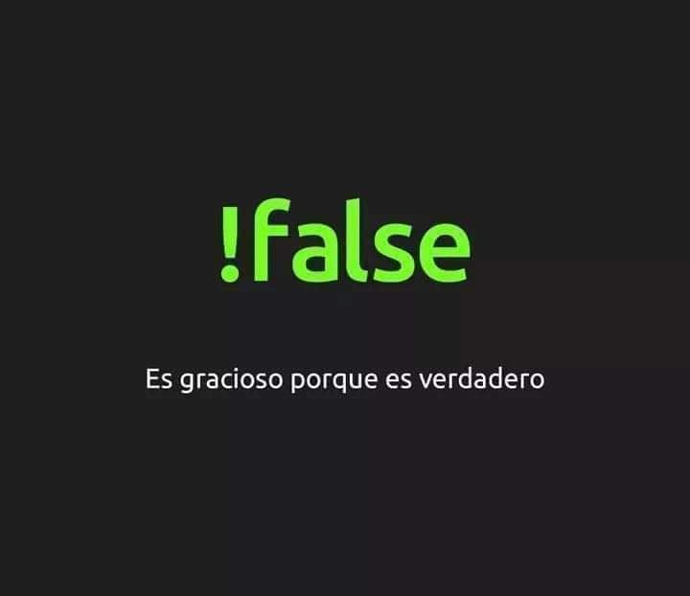

Slide 15
Tabla de verdad: Intersección
La operación resulta en verdadero sólo cuando todas las condiciones son verdaderas.
Condición 1 |  | Condición 2 |  | Resultado
false | && | false | = | false
false | && | true | = | false
true | && | false | = | false
true | && | true | = | true
Notes:
Una tabla de verdad determina las condiciones necesarias para que sea verdadero un enunciado propuesto.

Slide 16
Tabla de verdad: Unión
La operación resulta en verdadero cuando al menos una de las condiciones son verdaderas.
Condición 1 |  | Condición 2 |  | Resultado
false | || | false | = | false
false | || | true | = | true
true | || | false | = | true
true | || | true | = | true
Notes:
Una tabla de verdad determina las condiciones necesarias para que sea verdadero un enunciado propuesto.

Slide 17
Operaciones Lógicas: Ejercicio
var num = 3;
Condición 1 |  | Condición 2 |  | Resultado
num >= 6 | && | num < 5 | =
num >= 6 | || | num < 5 | =
num < 6 | && | num < 5 | =
num < 6 | && | !(num < 5) | =
num < 6 | || | !(num < 5) | =
!(num < 6) | || | !(num < 5) | =

Slide 18
Sentencias de control de flujo
Hasta ahora venimos escribiendo sentencias que se ejecutan una detrás de otra sin ningún tipo de control.
¡¡El programa siempre se comportará igual!!
Las secuencias de control de flujo nos permiten ejecutar un bloque de código si se cumple con una condición.
Las condiciones resultan del uso de los operadores de comparación y las operaciones lógicas vistas anteriormente.
Es decir, evalúan un tipo de dato booleano: true o false.
Notes:
Sentencias de control de flujo

Slide 19
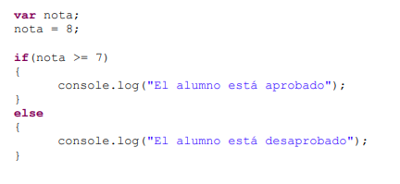
Sentencia IF-ELSE
Sentencia IF: el bloque de código se ejecutará si la condición resulta verdadera (true).
Entre paréntesis la condición, entre llaves el bloque de código.
Sentencia ELSE: el bloque de código se ejecutará si las sentencias IF asociadas no se ejecutaron (condiciones false).
Va siempre siguiendo a una sentencia IF.
¡No lleva condición!. (sin paréntesis)
Es opcional.
Notes:
Sentencias de control de flujo

Slide 20
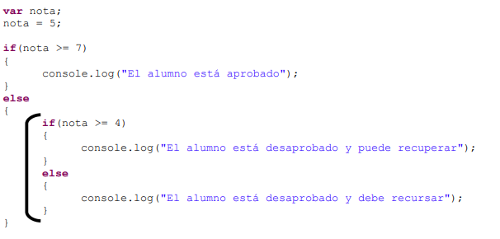
Sentencia IF-ELSE-IF
Dentro de un bloque IF o ELSE se puede escribir cualquier tipo de código, incluyendo otro bloque IF-ELSE. Esto se llama anidar.
Notes:
Sentencias de control de flujo

Slide 21
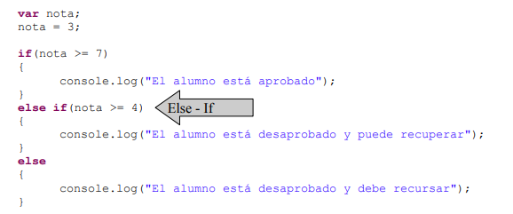
Sentencia IF-ELSE-IF
Se puede escribir de forma más compacta:
Notes:
Sentencias de control de flujo

Slide 22
Sentencias de control de flujo
IMPORTANTE:
Una vez que alguna de las condiciones de alguno de los “if” se cumple,
y se ejecuta el bloque de código que le corresponde,
no se ejecutan el resto de los bloques,
y el programa continuará después de todos los bloques “if-else”.
Notes:
Sentencias de control de flujo

Slide 23
Número aleatorio (RANDOM)
Math.floor(numero) -> Devuelve el máximo entero menor o igual a un número. Ej. Si se le pasa 45.95, devuelve 45.
Math.floor(Math.random() * (max – min + 1) ) + min;
Devuelve un numero entero aleatorio entre min (mínimo incluido) y max (máximo incluido)
Ej. Math.floor(Math.random() * (100 – 9 + 1) ) + 9;
Retorna un entero aleatorio entre 9 y 100 incluidos.
Notes:
Sentencias de control de flujo

Slide 24
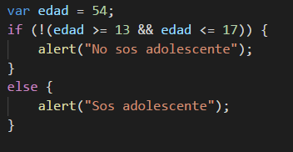
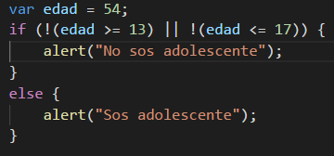
Leyes de De Morgan
P y Q son condiciones (dan true/false). Ej. variable <= 17
! (P && Q) ↔ (!P) || (!Q)
! (P || Q) ↔ (!P) && (!Q)
Notes:
Sentencias de control de flujo

Slide 25
Para la próxima clase
TODO EL MATERIAL EN: github.com/mauricioCerizza/Curso_Ingreso
Hacer todos los ejercicios de tema E/S Datos y sentencias IF. INCLUYENDO LOS DE LOS MODELOS DE PARCIALES.
Leer el apunte de sentencias switch.
Si les está costando entender los temas o resolver los ejercicios no dejen de ir a las clases de repaso de los sábados.
Aprovechar los feriados, colaboremos todos en Slack:
curso-ingreso.slack.com
Notes:
Sentencias de control de flujo

